Slide 1
Профилактическая работа по предупреждению дисграфии и дислексии у младших школьников Учитель-логопед:Галкина Людмила Николаевна

Slide 2
Нарушения письменной речи
Для обозначения недостатков письменной речи употребляют термины «дисграфия» (от лат. «графо» - пишу) и «дислексия» (от лат. «лексо» - читаю). Частица «дис» указывает на качественное нарушение процесса. Их основными симптомами являются наличие стойких специфических ошибок, возникновение которых у учеников школы не связано ни со снижением интеллектуального развития, ни с выраженными нарушениями слуха и зрения, ни с нерегулярностью школьного обучения.

Slide 3
Специфические ошибки на письме
Это ошибки, не связанные с применением орфографических правил, которые носят стойкий характер.
Группы ошибок:
1.Ошибки на уровне буквы и слога.
(пропуски, замены)
«снки-санки», «кичат-кричат»
2.Ошибки на уровне слова.
(раздельное, слитное написание частей)
«и дут» , «по дкроватью», «светитлуна»
3.Ошибки на уровне предложения или словосочетания.
(отсутствие обозначения границ, ошибки в согласовании, управлении)
«гуси вышли изадвора пощли на прут»

Slide 4
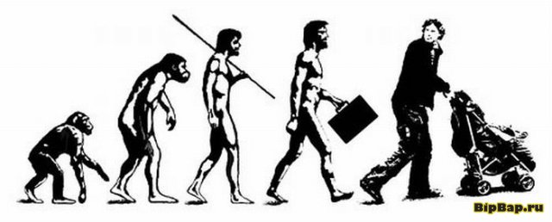
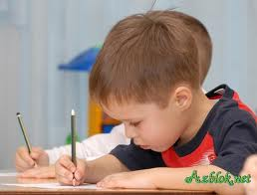
Устная речь выделила человека из животного мира, а письменную речь надо считать величайшим изобретением, давшим человеку способность к абстрактному мышлению.

Slide 5
появление разных групп звуков в ходе нормального становления звукопроизношения.
Возраст, в котором появляются звуки, год | Звуки
1-2 | А, О, Э, П, Б, М
2-3 | И, Ы, У Ф, В, Т, Д, Н
3-5 | С, З, Ц Ш, Ж, Ч, Щ
5-6 | Л, Р

Slide 6
НОРМАЛЬНОЕ РАЗВИТИЕ РЕЧИ
С 1 ГОДА ДО 3-Х ЛЕТ
1 год – малыш владеет 2-4 лепетными словами, понимает простые инструкции, сопровождаемые жестами.
1,5 года – его словарный запас расширяется до 15-20 лепетных слов. Пользуется однословным предложением.
1год 8 мес- в словаре 87 слов, появляются двухсловные предложения.
2 года – может строить простые фразы из 3-4 слов, появляются словоизменения.
2 года 3 месяца- появляются бессоюзные сложносочиненные предложения.
3 года – вполне сносно изъясняется, строя сложноподчиненные и сложносочиненные предложения уже из 5-8 слов, словарный запас от 250 до 700 слов, речь не всегда внятная и понятная.

Slide 7
НОРМАЛЬНОЕ РАЗВИТИЕ РЕЧИ С 4-Х ДО 7 ЛЕТ
4 года – овладевает произношением шипящих звуков и ц, словарный запас расширяется до 1500 слов, в речи встречаются сложносочиненные и сложноподчиненные предложения.
5 лет – внятно говорит, не пропуская буквы, не переставляя слоги местами, его речь связная и достаточно грамотная, словарный запас – 2500 слов.
6 лет – правильно произносит все звуки, не ошибается в построении предложений, правильно используя падежи, словарный запас – 3000 слов.
7 лет – активно использует образные выражения и устойчивые словосочетания, пытается выяснить значения слов, а словарный запас минимум 3500 слов.
7-14 лет-запас слов доходит до 20000 (Анфура)[15]

Slide 8
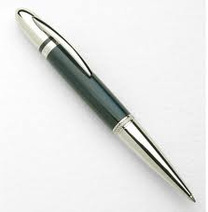
К мерам ранней профилактики дисграфии и дислексии относится целенаправленное развитие у ребенка тех психических функций, которые необходимы для нормального овладения процессами письма и чтения.

Slide 9
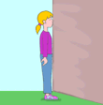
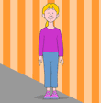
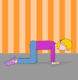
I Развитие моторики, графомоторных навыков.
Развитие крупной моторики- физические упражнения.
Кинестетическое и кинетическое развитие (формирование ощущений от различных поз тела в статическом и динамическом состоянии, вербализация собственных ощущений).

Slide 10
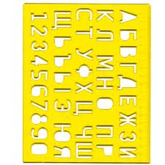
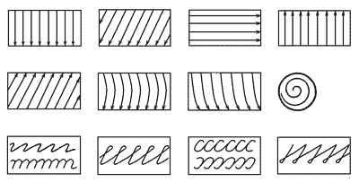
Развитие мелкой моторики
Пальчиковая гимнастика
Работа с трафаретами
Штриховка

Slide 11
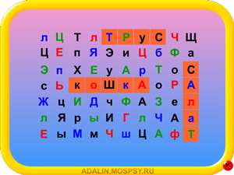
II Развитие зрительного восприятия.
Развитие и тренировка зрительной памяти («Дорисуй картинку»).
Совершенствование зрительно – двигательной координации
(«Найди слова»).
Профилактика нарушений зрения. Гимнастика для глаз («Развиваем глазомер»).

Slide 12
III Развитие осязания, обоняния и вкусовых ощущений.
Формировать умения осязать и словесно обозначить различные свойства предметов. Контрастные температурные ощущения (холодный — горячий).
Развитие обоняния, и обозначение словом ощущений. Запах приятный и неприятный.
Формировать умения дифференцировать вкусовые ощущения и словесно обозначать. (кислый, сладкий, горький, соленый)
Определение различных свойств предметов
(гладкий – шероховатый)
Развитие восприятия чувства тяжести от разных предметов и словесное обозначение барических ощущений.
(тяжелый — легкий).

Slide 13
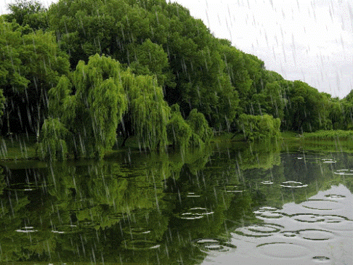
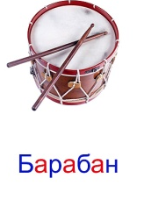
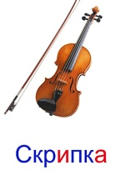
IV Развитие слухового восприятия.
Совершенствование умения различения речевых, музыкальных звуков и звуков окружающей среды.
Развитие умения дифференцировать звуков по громкости и длительности, мелодий по характеру.
Развитие умения воспроизводить звуковые имитации.
Развитие чувства ритма.
Развитие умения определять направление звука в пространстве.
речевые звуки
звук музыкального инструмента
звук будильника
звук дождя

Slide 14
Дифференциация
-изолированных звуков:
С-Ш
-слогов:
СА - ША, СО - ШО, ШУ - СУ;
-слов:
САНКИ - ШАПКА, ШУБА - СУМКА;
-предложений:
В холодную погоду необходимо надевать шубу и шапку.
В сумке у неё лежала шапка.
Ваня скатился с горы на санках.

Slide 15
V Развитие восприятия пространства и времени.
Совершенствование ориентировки в собственном теле.
Совершенствование ориентировки в пространстве, в помещении.
Совершенствование ориентировки в линейном ряду, на листе бумаги.
Формирование умения ориентироваться в последовательности событий.

Slide 16
VI Развитие речевого дыхания.
Нормализация или четкое осознание правильного речевого дыхания.
Использование речевых зарядок на уроках:
кра-кро-кру-кры
дра-дро-дру-дры
Использование скороговорок для развития дыхательной системы.
Всякой вещи свое место.
У страха глаза велики.
Использование пособий на развитие направления и силы выдоха:
надуть шарик
сдуть звездочку, снежинку
Использование дыхательных упражнений при релаксации:
«раздувание углей в костре»
дуть на горячий чай, молоко

Slide 17
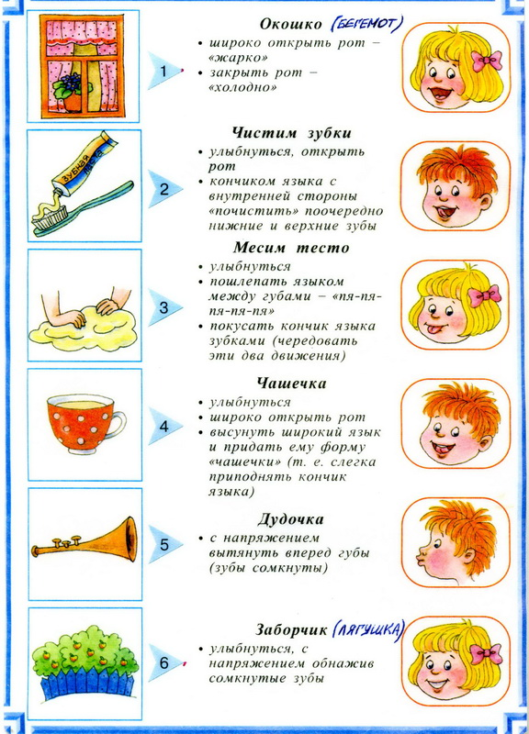
VII Развитие артикуляционной моторики.
Развитие и укрепление артикуляционного аппарата.

Slide 18
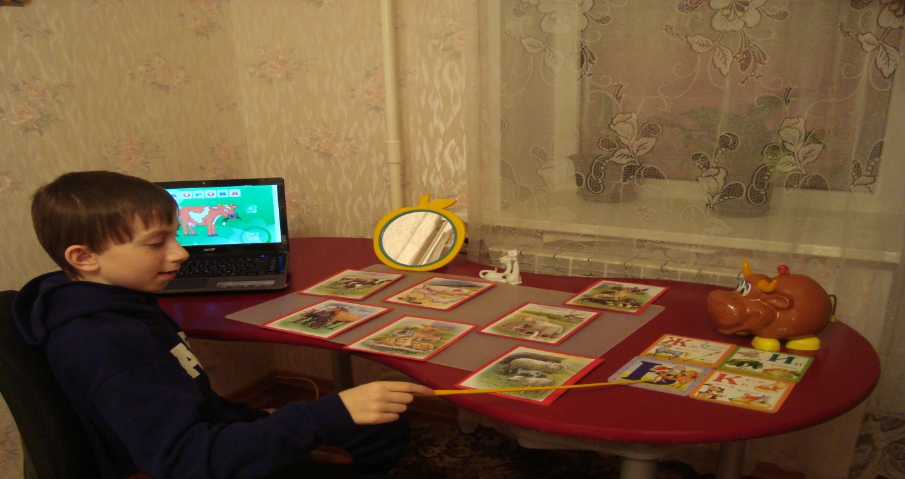
VIII Развитие импрессивной и экспрессивной речи.
Развитие звукового анализа и синтеза.
Обогащение и развитие словарного запаса.
Развитие грамматического строя речи.

Slide 19
Ребенок должен владеть развитой системой родного языка, а именно: иметь сформированную фонетико-фонематическую систему, достаточно богатый словарный запас и владеть основными грамматическими формами, тогда он будет успешен по всем направлениям школьной программы.

